Slide 1
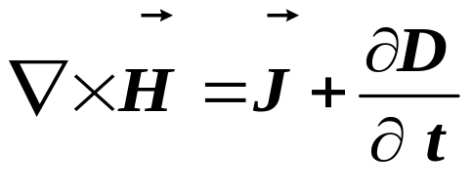

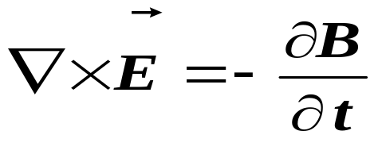
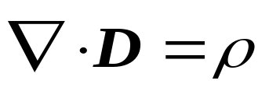
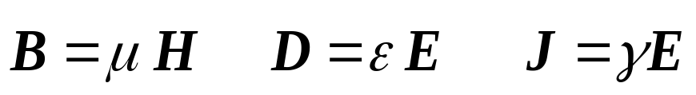
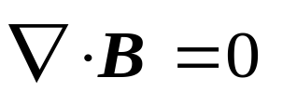
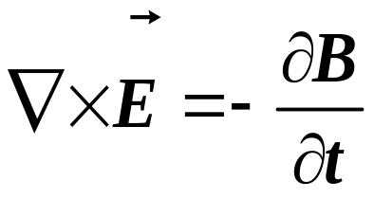
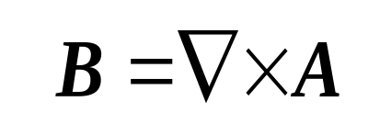
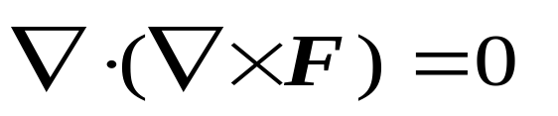
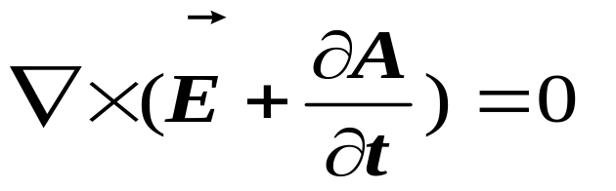
5.6 动态位
5.6.1 动态位的引入
Maxwell 方程组微分形式
性能方程
由
恒等式

Slide 2
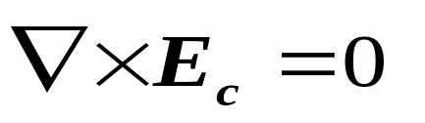

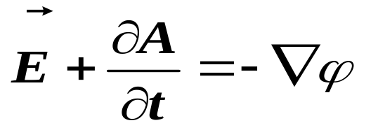
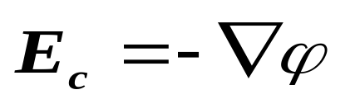
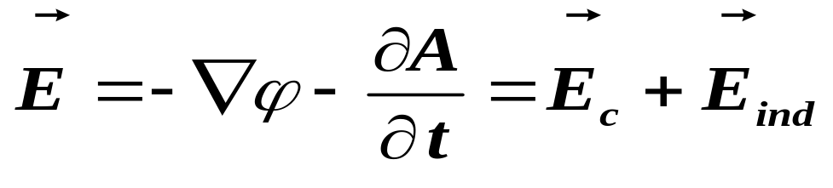
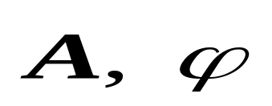
恒定电场
时变电磁场
恒等式
把时变电磁场中的
称为动态位(因为是时间的函数)

Slide 3
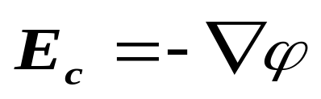
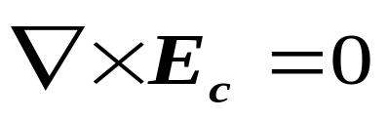
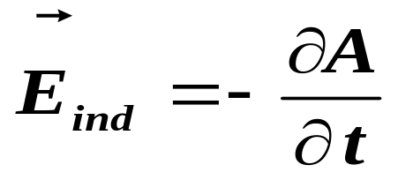
时变电磁场中总的电场强度包括两部分：
1.有散无旋分量
这是由时变电荷产生的守恒（保守）电场分量
2.有旋分量
这是由时变磁场产生的感应（有旋）电场分量

Slide 4
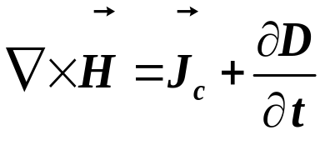
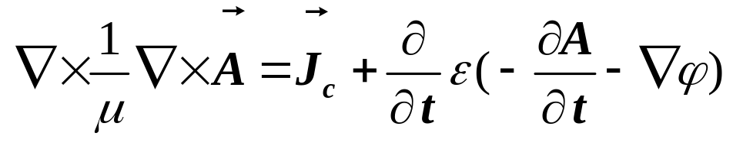
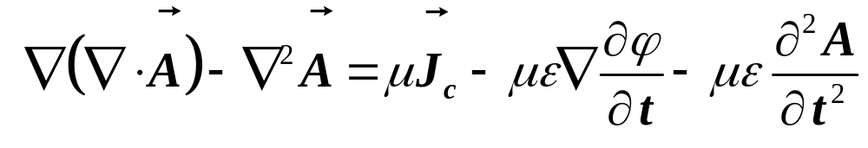
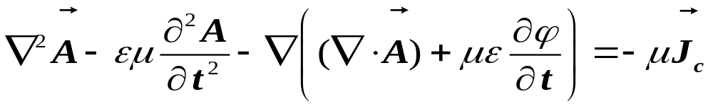
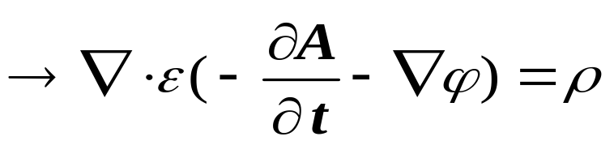
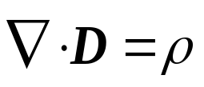
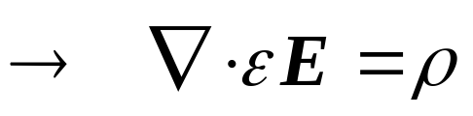
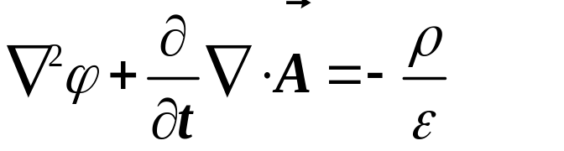
5.6.2 动态位的微分方程 ：达朗贝尔方程
经整理后，得
（1）
由
（2）

Slide 5
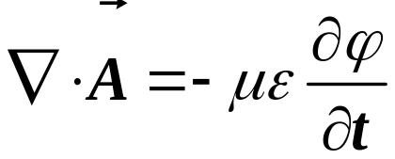
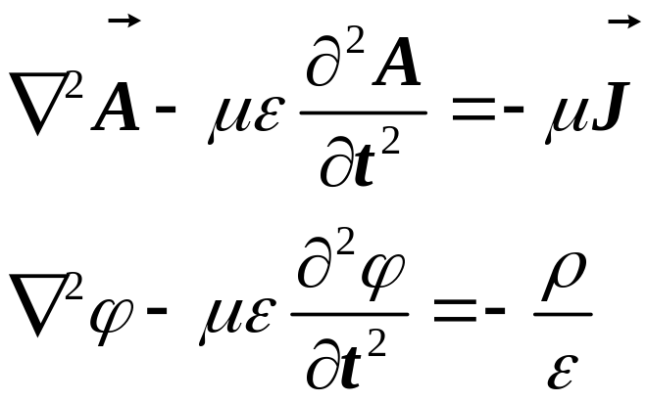
令该项为0
定义 A 的散度:
洛仑兹条件（规范）
达朗贝尔方程:
非齐次波动方程

Slide 6

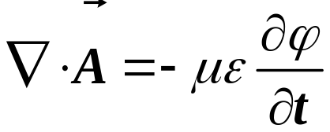




洛仑兹规范的重要意义
• 确定了 的值，与 共同唯一确定 ；
• 简化了动态位与场源之间的关系
A 单独由 J_{c} 决定
ϕ 单独由 ρ 决定,给解题带来了方便；
• 在静电场中，洛仑兹规范蜕化成库仑规范
• 洛仑兹规范体现了电荷守恒定律（电流连续性定律）

Slide 7
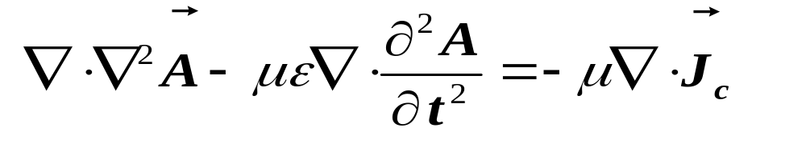
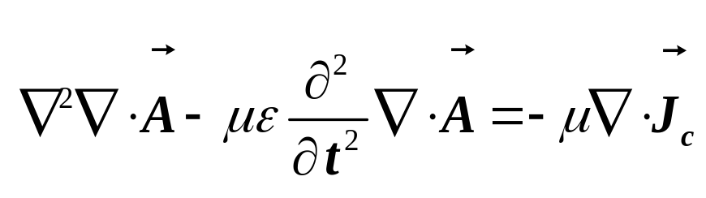
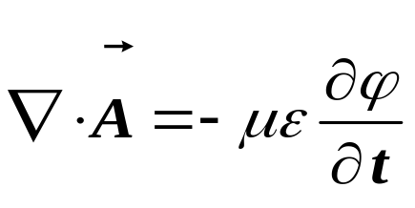
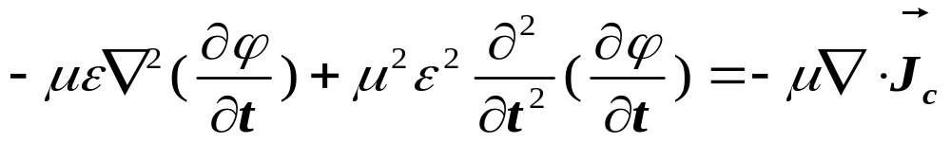
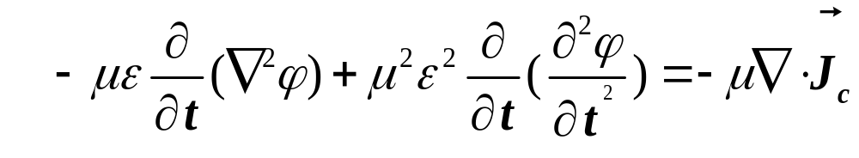
洛仑兹规范体现了电荷守恒定律（电流连续性定律）
对达朗贝尔方程 (1) 两边取散度
交换微分顺序：
代入洛仑兹规范
交换微分次序

Slide 8
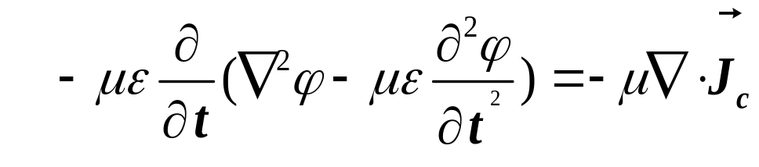
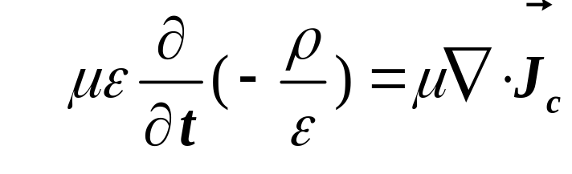
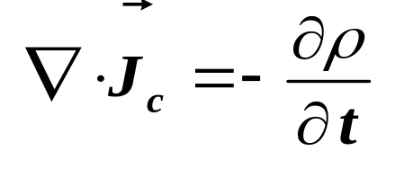
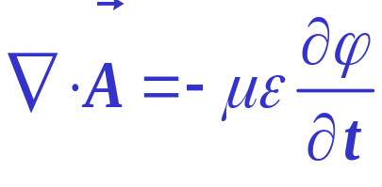
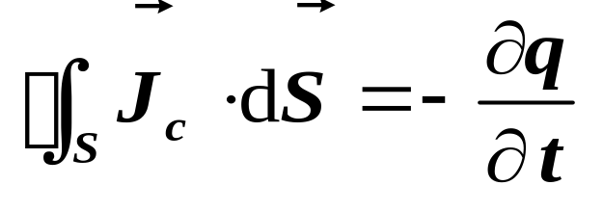
整理可得：
将达朗贝尔方程 (2)代入上式，得
即
电流连续性定律的微分形式
它表明了洛仑兹条件（ ）隐含着重要的物理意义。
电流连续性定律的积分形式？

Slide 9

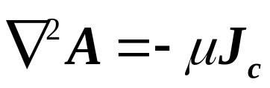
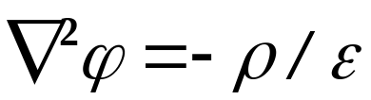
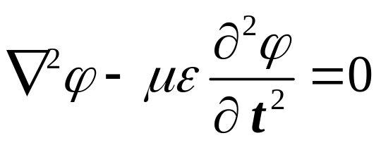
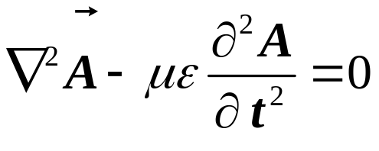
5.7 达朗贝尔方程的解答
达朗贝尔方程
非齐次波动方程
1) 若场不随时间变化，波动方程蜕变为泊松方程
2) 在时变场中的无源区，达朗贝尔方程变为齐次波动方程
可以推测，达朗贝尔方程的解应即有泊松方程的解答形式，又要体现波动性。

Slide 10
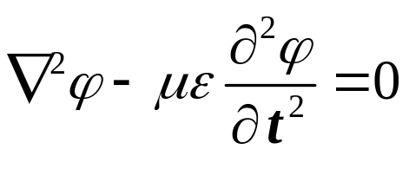
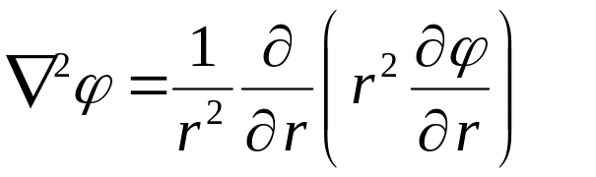
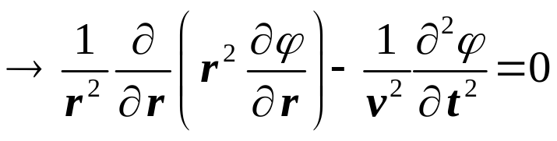
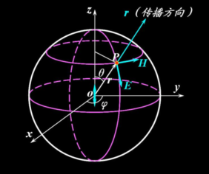
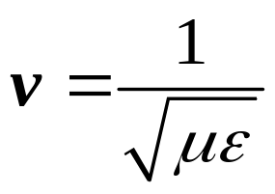
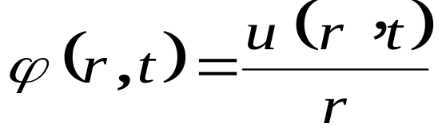
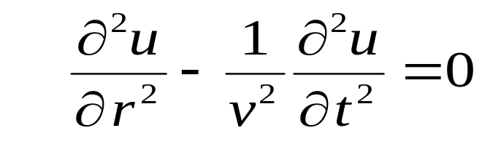
5.7.1 点源动态位的解答
以位于坐标原点时变点电荷为例，然后推广到连续分布场源的情况。
（除 q 点外的空间中）
具有球对称性，以点电荷所在点为原点建立球坐标系
具有速度的量纲
做函数代换，令
代入上式得一维齐次波动方程：

Slide 11
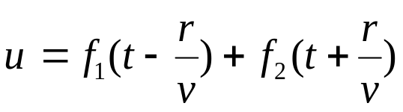


一维齐次波动方程：
f₁和 f₂ 体现波动特性
通解为
体现振幅的衰减特性
f₁，f₂ 是具有二阶连续偏导数的函数， 称为组合变量.
通解的特点：
（1）ϕ 的振幅与r成反比，随着r 的增大（即场点到源点距离的增大）
振幅越来越小，到无穷远，振幅为零，波消失。
（2）ϕ 由 f₁，f₂ 的构成，说明ϕ可以分解为两个反向传播的波。 f₁，f₂ 体
现波动性。

Slide 12














1）通解的物理意义：
的物理意义
时间变化：
距离变化：
图5.6.1 的物理意义
在 和 两个时刻，
应有P点的值相同，即：
以v 的方向为参考，当
使 f₁ 保持定值的点，沿r 方向，以速度v 由近及远，背离场源传播，称 f₁ 为入射波或正向行波。

Slide 13








的物理意义
时间变化：
距离变化：
图5.6.2 波的入射、反射与透射
在 和 两个时刻，
应有P点的值相同，即：
以v 的方向为正方向，当
使 f₂ 保持定值的点，沿 -r 方向，以速度v 由远及近，向场源传播，称 f₂ 为反射波或回波。无限大均匀媒质中没有反射波，即 f₂=0。

Slide 14







5.7.2达朗贝尔方程的解答和推迟位
当点电荷不随时间发生变化时，波动方程蜕变为 ，其特解为
由此推论，时变点电荷的动态标量位为
可以证明：该解满足齐次波动方程。
连续分布电荷产生的标量位可利用迭加原理获得
无反射

Slide 15







若激励源是时变电流源时，仿上述方法推导，得到A的表达式
（无反射）
当场源不随时间变化时，蜕变为恒定磁场中的磁矢位。
• 达朗贝尔方程解的形式表明：t 时刻的响应取决于 时刻激励源的情况。
故又称 A、ϕ 为滞后位（Retarded Potential）。
• 电磁波是以有限速度传播的，这个速度称为波速
m/s
• 电磁波在真空中的波速与光速相等。光也是一种电磁波。
• 它具有速度的量纲；且通解中的 经过 后得以保持不变，必有自变量不变，即
它表明： f₁是一个以速度 沿 r 方向前进的波。

Slide 16








5.7.3 达朗贝尔方程解答的相量形式
在正旋电磁场中，达朗贝尔方程的相量形式为
令 ， 称为相位常数，单位为rad/m。表示波沿传波方向行进单位距离时，所造成的空间相位差。
因此，达朗贝尔方程变为
体电荷密度源的相量表示式为
所以动态位相量表达式为
同理

Slide 17





• 体现了时变场的推迟特点，位比源在空间相位上滞后 故称为空间相位因子，亦称滞后因子。
—— 滞后时间，
——滞后相位
——相位常数。

Slide 18





在正弦稳态电磁场中，若已求得A，可求其它场量。
洛仑兹条件
说明在正弦态电磁场中，其它场量可由 表示。

